Slide 1
ハンドレンジの解説
テキサスホールデム【入門編】

Slide 2
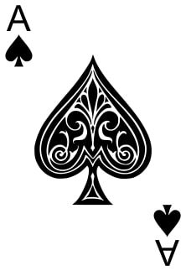
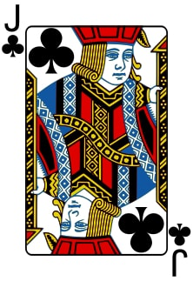

ハンドレンジとは
あるプレイヤーが持ち得るであろうハンドの組み合わせのこと
前回
今回
AJ＋
AJ, AQ, AK, AA
相手
相手
相手のハンド
相手のハンド
前回のハンドで、少なくとも、相手のハンドレンジはAJ+であることがわかる

Slide 3

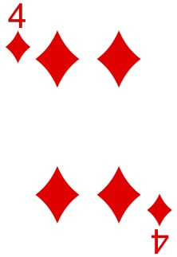
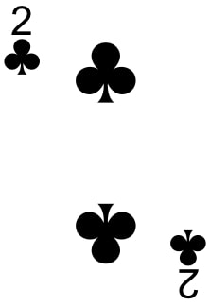
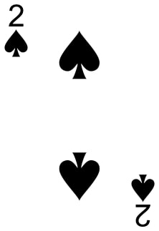
ハンドレンジがわかると何がいいのか
ハンドが
A4, A2の
確率は低い
ボード(コミュニティカード)
Aさんのハンド
あなたのハンド

Slide 4
ここまでで、わかること
・相手のハンドはどんどん見よう
・自分のハンドは極力見せてはいけない

Slide 5
次は、
ハンドレンジからわかる
相手のプレイスタイル

Slide 6
相手のプレイスタイルの種類
種類 | 概要説明 | 具体的なハンドレンジ
タイト(tight) | タイトにプレーするとは、ゲームに参加する回数が少なく、また早めにフォルードするプレースタイルのことです。 →ハンドレンジが狭い。 | AJ+(AJ, AQ, AK, AA)
ルース(loose) | ルースにプレーするのは、標準より多数のハンドをプレーし、またなかなか降りないことです。 →ハンドレンジが広い。 | A2+(A2, A3, A4, A5, A6, A7, A8, A9, AT, AJ, AQ, AK, AA)

Slide 7
各プレイスタイルの利点
タイトなテーブル
ルースなテーブル
フォールド
フォールド
コール
コール
オールイン
(Aポケット、ワンペア)
オールイン
(ブラフ)
フォールド
タイト
コール
タイト
ルース
ルース
タイト
タイト
ルース
ルース
ルース
タイト
オールイン
(Aポケット・フルハウス)
オールイン
(6ハイのストレート)
タイトなテーブルではルースに、ルースなテーブルではタイトにプレイすることがコツ

Slide 8
次は、
スターティング
ハンドの勝率

Slide 9
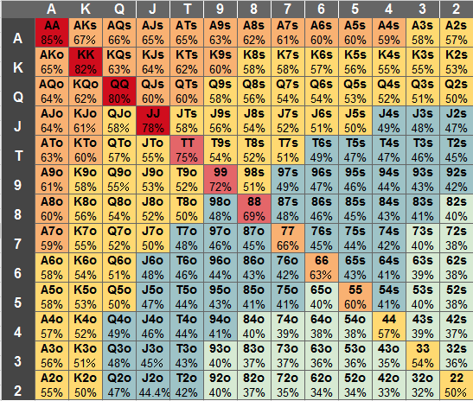
スターティングハンドの勝率 (VSランダムハンド)
VSランダムハンド時の勝率表
勝率表の特徴
・ポケットは強い
・左上に行くほど強くなる
・A6とA5はスーテッドもオフスートも同じ勝率
・同じハンドでもスーテッドとオフスートでは約3
％スーテッドハンドが上昇
全部覚えるのではなく、ざっくりとどんな勝率同士が勝負し合っているのか把握しておく。
o: Off-suit s: Suited

Slide 10
まとめ
・相手のハンドレンジを覚えよう！
・自分のハンドレンジは知らせるな！
・タイトとルースを使い分けよう！
・スターティングハンドの勝率表をざっくり覚えよう！

